Slide 1

Elastic中文社区技术沙龙【深圳站】
时间：2016年9月10日 13:00
地址：深圳市福田区上梅林步步高大楼1楼 （安得街89号）
联络：杨振涛 yangzhentao@vivo.com.cn nodexy@qq.com
@2016

Slide 2
活动议程
13:00 ~ 13:30 | 签到
13:30 ~ 13:45 | 开场介绍
13:45 ~ 14:30 | 嘉宾演讲：ElasticStack V5 新特性与变化 曾勇@elastic
14:30 ~ 15:15 | 嘉宾演讲：ELK应用 —— 一卡易实时日志分析平台 夏小成@一卡易
15:15 ~ 15:45 | 茶歇 + 抽奖
15:45 ~ 16:30 | 嘉宾演讲：构建数据驱动的动画工作室 - es及ELK实践 赵昆@东方梦工厂
16:30 ~ 17:15 | 嘉宾演讲：京东日志系统es运维经验分享及es源码改造实践 成睿@京东
17:15 ~ 17:30 | 交流 + 合影

Slide 3
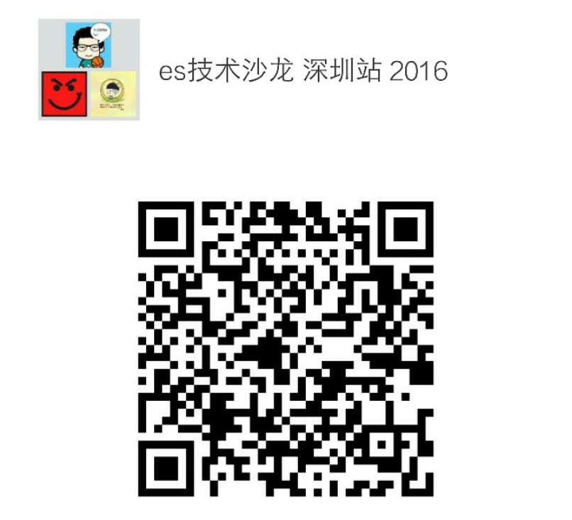

微信群

Slide 4
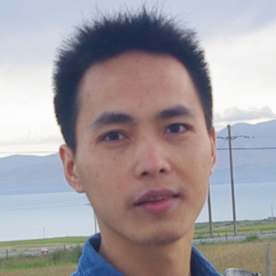
分享嘉宾
曾勇 Medcl Elastic开发工程师与技术布道师
分享主题： ElasticStack V5 新特性与变化
ElasticStack包括Elasticsearch、Logstash、Kibana和Beats，ElasticStack将在过段时间发布一个V5.0全新版本，这次的分享将给大家介绍一下5.0版里面各个产品的一些新的特性和改进。
曾勇 Elasticsearch国内首批用户，自2010年起就开始接触Elasticsearch并投入到生产环境中使用，并编写过一系列的中文处理相关的插件，是Elasticsearch中文社区发起人，筹办了一系列线上线下的Elasticsearch技术分享与交流活动，出于对Elasticsearch的喜爱，目前已全职加入Elasticsearch项目背后的Elastic公司。

Slide 5

分享嘉宾
赵昆 IT与数据系统工程师 @东方梦工厂
分享主题： 构建数据驱动的动画工作室 —— es及ELK实践
介绍如何把elastic引入到新奇活泼的动画制作当中

Slide 6

分享嘉宾
夏小成 ares 一线码农 @一卡易
分享主题： ELK应用 —— 一卡易实时日志分析平台

Slide 7
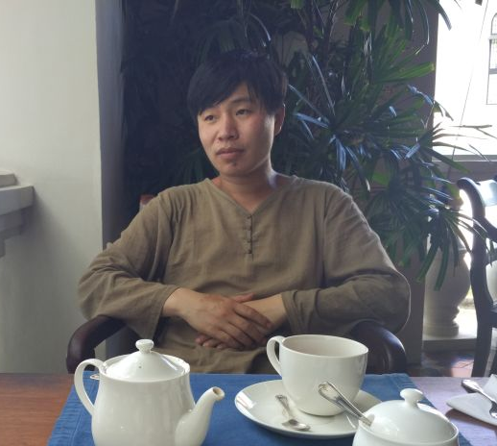
分享嘉宾
成睿 京东到家商品搜索负责人@京东
分享主题： 京东日志系统es运维经验分享及es源码改造实践

Slide 8
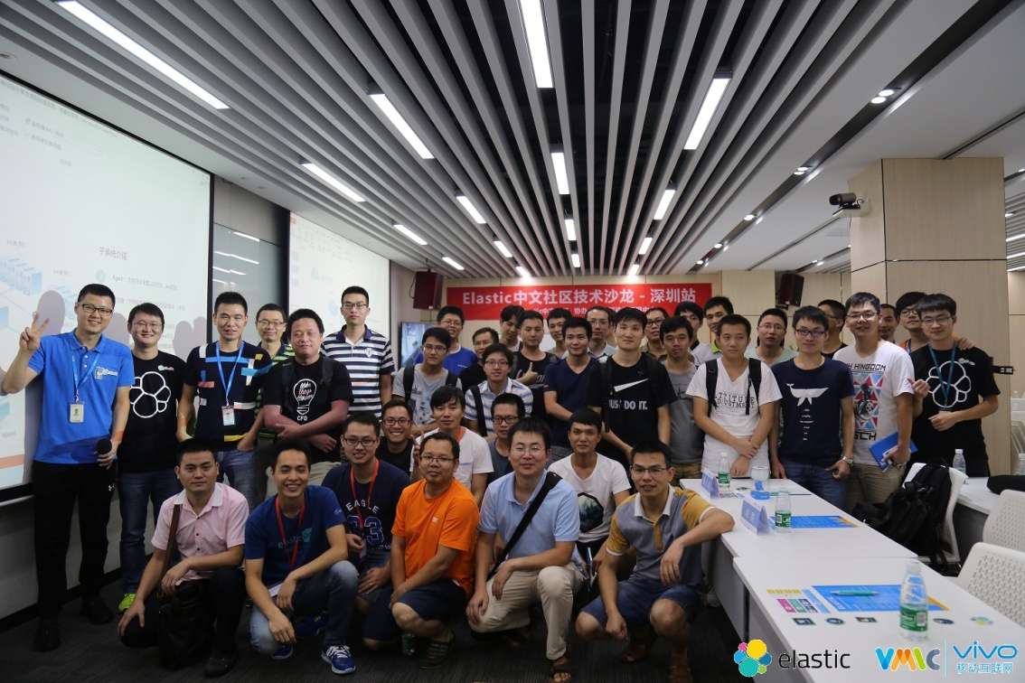



Elastic中文社区技术沙龙【深圳站】
http://elastic.co
http://elasticsearch.cn
http://elasticsearch.cn/article/99
http://www.vivo.com.cn http://dev.vivo.com.cn http://hr.vivo.com.cn http://www.vivo.com

